Slide 1


JUDOLIN EN CASA
#YOMEQUEDOENCASA

Slide 2

CONSEJOS
OS ANIMAMOS A QUE SE PONGAIS EL TRAJE DE JUDO PARA LA REALIZACIÓN DE LA ACTIVIDAD.
SEGURO QUE HAY ALGÚN FAMILIAR QUE LE APETECE GRABAR , GENIAL! ASI PODRÁS COMPARTIRLO EN TUS REDES SOCIALES Y ETIQUETAR A JUDOLIN (FACEBOOK, TWITTER, INSTAGRAM...)
USA LOS HASHTAG #jUDOLIN #YOMEQUEDOENCASA
@judolin (Twitter) , @cdjudolin (instagram) y cd judolin (facebook)

Slide 3

NORMAS DE SEGURIDAD
Recuerda que no debes lesionarte durante la sesión de JUDO A DISTANCIA. Para ello te recomendamos una serie de normas:
Durante la sesión estarás acompañado por un adulto (Papá o Mamá), ellos te indicarán el contenido de cada sesión. Serán tú Uke, ya sabes, el compañero que te ayuda a aprender.
Presta atención a sus indicaciones y realiza las tareas propuestas de forma correcta y concentrado.
Despeja la zona donde vayas a realizar la sesión. No debe haber obstáculos u objetos con los te puedas golpear o caer: mesas, sillas, juguetes, etc.
Asegúrate que la superficie donde realizas la sesión no resbala.

Slide 4
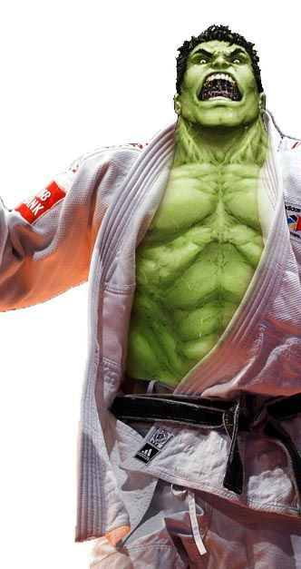
SESIÓN 3 nivel 1
"SUPERHÉROES"
OBJETIVO:
El objetivo de la sesión es haceros más llevadera la situación actual y que los chic@s no se desvinculen del deporte. Recordamos que no es un entrenamiento normal, se trata de juguéis con los chicos a través de su deporte, El Judo.
Los padres, a partir de ahora profes y compañeros de judo, tenéis que ser buenos actores y a la vez recordar esos momentos cuando jugabais de niño.
Podéis imitar a los profes en sus movimientos, gestos, forma de hablar y llevar el traje, etc, los chicos se reirán.
Los profes os ayudaremos en todo lo que podamos.
¡VAMOS EQUIPO!

Slide 5

SALUDO
Saluda correctamente a tus Ukes.
Si no saben enséñales.
Recuerda que hay dos saludos

Slide 6

CALENTAMIENTO
( hugo burgos - profe escuela de judo sergio domenech )
https://www.youtube.com/watch?v=QHrzWDV2nYI&feature=youtu.be

Slide 7
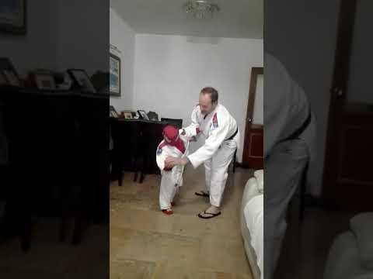
Juego #1
NIVEL 1 agustín barrioS - profe CD SHOGUN
( CÁDIZ )
JUEGO: "SPIDERMAN"
DESCRIPCIÓN:
El Profe Agustín ha tenido la oportunidad de enseñarle un juego al mismísimo SPIDERMAN.
Mira el siguiente video e intenta hacer el ejercicio con tu compañer@
TIEMPO: 10' APROX.
https://www.youtube.com/watch?v=CdnDF1A1C0A&feature=youtu.be

Slide 8
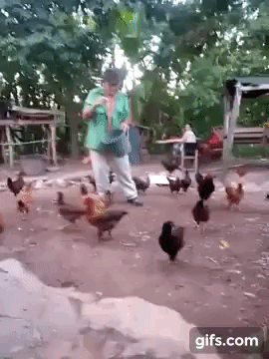
Juego #2
NIVEL 1
JUEGO: "CÍRCULO LOCO"
DESCIPCIÓN:
Se hace un círculo en el suelo con el cinturón.
Nos ponemos por parejas y uno de los participantes tiene que tocar el hombro del compañero desplazándose de forma lateral alrededor del circulo sin pisar dentro.
Cada vez que toque consigue
un Ippon (punto) y le tocaría el
turno al compañero.
MATERIALES:
- CINTURÓN
TIEMPO: 10'

Slide 9
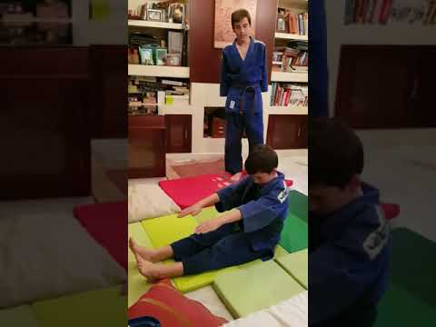
TRABAJO TÉCNICO CAÍda espalda y o soto gari
Antes de realizar la técnica debes recordar y practicar con tu Uke la caída de espalda.
LOS HERMANOS ORTEGA ( ANTONIO Y enrique ) dos magníficos judokas del cd judolin os ayudarán en el trabajo técnico de esta sesión.
https://youtu.be/Nd0jADMCnnc

Slide 10
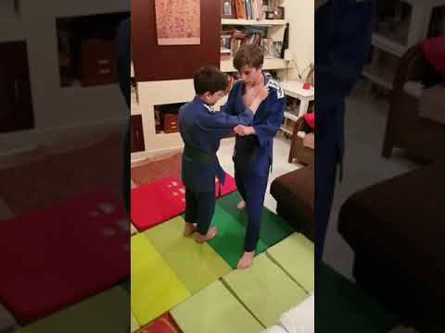
TRABAJO TÉCNICO CAÍda espalda y o soto gari
NOMBRE: O SOTO GARI
SIGNIFICADO: GRAN SIEGA POR EL EXTERIOR
DESCRIPCIÓN :
  Ambos agarrados (solapa y manga). Colócate al lado de Uke, tira de él para desequilibrarle y lanza tu pierna estirada. Después apoya el pie entre los de uke por detrás. Uke realizara la caída de espalda flexionando sus rodilla. No le sueltes la manga.
https://youtu.be/Oh8uKad-NzI

Slide 11
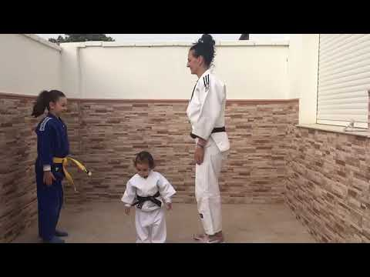
Juego #3
NIVEL 1
JUEGO FINAL
(RAQUEL PINA -
PROFE CD JUDOLIN )
JUEGO: "EL ESPEJO"
DESCRIPCIÓN:
Todos se colocan frente al profesor y se convierten en EL ESPEJO.
Tienen que hacer los mismos gestos y postura que haga el profe: levantar brazos, agacharse, le podéis añadir palabras, ruidos...
TIEMPO: 10'
https://www.youtube.com/watch?v=YtsbfkwZNko

Slide 12

RETO
VE EL VIDEO DE NUESTRO AMIGO LITO. PROFE DE LA ESCUELA LITHOJUDO (SEVILLA)
SI ERES CAPAZ DE REALIZAR BIEN SU CONSEJO SOBRE JUDO TENDRÁS UN PREMIO AL FINAL DEL VIDEO.
https://www.youtube.com/watch?v=aHxiSbrbrug&feature=youtu.be

Slide 13
SALUDO
PARA TERMINAR LA CLASE

Slide 14
#JUDOLIN
#YOMEQUEDOENCASA
PRONTO VOLVEREMOS A ESTAR JUNT@S
UN ABRAZO Y ÁNIMO

